Slide 1
Mestrado em Avaliação de Políticas Públicas - Mapp
Métodos de Pesquisa VAP7433
Aula 2
A Observação Participante
07/03/2024
Thiago Novaes

Slide 2
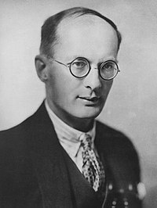
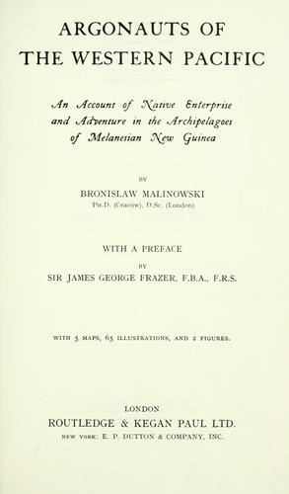
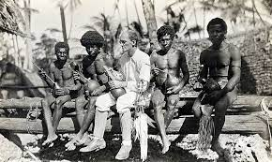
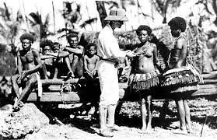
Bronislaw Malinoswki
Observação Participante
Funcionalismo – quadro comparativo ao longo do tempo
Aprende a língua nativa
Método Etnográfico
Julho de 1915 – Maio de 1916
Outubro de 1917 – 1921
(1884 – 1942)
1922. Argonautas do Pacífico Ocidental. Um relato do empreendimento e da aventura dos nativos nos arquipélagos da Nova Guiné, Melanésia.

Slide 3
10 mandamentos
1) A observação participante, implica, necessariamente, um processo longo. Muitas vezes o pesquisador passa inúmeros meses para "negociar" sua entrada na área. Uma fase exploratória é, assim, essencial para o desenrolar ulterior da pesquisa. O tempo é também um pré-requisito para os estudos que envolvem o comportamento e a ação de grupos: para se compreender a evolução do comportamento de pessoas e de grupos é necessário observá-los por um longo período e não num único momento (p. 320).
2) O pesquisador não sabe de antemão onde está "aterrissando", caindo geralmente de "pára-quedas" no território a ser pesquisado. Não é esperado pelo grupo, desconhecendo muitas vezes as teias de relações que marcam a hierarquia de poder e a estrutura social local. Equivoca-se ao pressupor que dispõe do controle da situação.
3) A observação participante supõe a interação pesquisador/pesquisado. As informações que obtém, as respostas que são dadas às suas indagações, dependerão, ao final das contas, do seu comportamento e das relações que desenvolve com o grupo estudado. Uma auto-análise faz-se, portanto, necessária e convém ser inserida na própria história da pesquisa. A presença do pesquisador tem que ser justificada (p. 301) e sua transformação em "nativo" não se verificará, ou seja, por mais que se pense inserido, sobre ele paira sempre a "curiosidade" quando não a desconfiança.
Licia Valladares
William Foote WHYTE. Sociedade de esquina: a estrutura social de uma área urbana pobre e degradada. Tradução de Maria Lucia de Oliveira. Rio de Janeiro, Jorge Zahar, 2005. 390 páginas. https://doi.org/10.1590/S0102-690920 07000100012

Slide 4
Localidade e Simetria
4) Por isso mesmo o pesquisador deve mostrar-se diferente do grupo pesquisado. Seu papel de pessoa de fora terá que ser afirmado e reafirmado. Não deve enganar os outros, nem a si próprio. "Aprendi que as pessoas não esperavam que eu fosse igual a elas. Na realidade estavam interessadas em mim e satisfeitas comigo porque viam que eu era diferente. Abandonei, portanto, meus esforços de imersão total" (p. 304).
5) Uma observação participante não se faz sem um "Doc", intermediário que "abre as portas" e dissipa as dúvidas junto às pessoas da localidade. Com o tempo, de informante-chave, passa a colaborador da pesquisa: é com ele que o pesquisador esclarece algumas das incertezas que permanecerão ao longo da investigação. Pode mesmo chegar a influir nas interpretações do pesquisador, desempenhando, além de mediador, a função de "assistente informal".
6) O pesquisador quase sempre desconhece sua própria imagem junto ao grupo pesquisado. Seus passos durante o trabalho de campo são conhecidos e muitas vezes controlados por membros da população local. O pesquisador é um observador que está sendo todo o tempo observado.

Slide 5
Rotina e Responsabilidade
7) A observação participante implica saber ouvir, escutar, ver, fazer uso de todos os sentidos. É preciso aprender quando perguntar e quando não perguntar, assim como que perguntas fazer na hora certa (p. 303). As entrevistas formais são muitas vezes desnecessárias (p. 304), devendo a coleta de informações não se restringir a isso. Com o tempo os dados podem vir ao pesquisador sem que ele faça qualquer esforço para obtê-los.
8) Desenvolver uma rotina de trabalho é fundamental. O pesquisador não deve recuar em face de um cotidiano que muitas vezes se mostra repetitivo e de dedicação intensa. Mediante notas e manutenção do diário de campo ( field notes ), o pesquisador se autodisciplina a observar e anotar sistematicamente. Sua presença constante contribui, por sua vez, para gerar confiança na população estudada.
9) O pesquisador aprende com os erros que comete durante o trabalho de campo e deve tirar proveito deles, na medida em que os passos em falso fazem parte do aprendizado da pesquisa. Deve, assim, refletir sobre o porquê de uma recusa, o porquê de um desacerto, o porquê de um silêncio.
10) O pesquisador é, em geral, "cobrado", sendo esperada uma "devolução" dos resultados do seu trabalho. "Para que serve esta pesquisa?" "Que benefícios ela trará para o grupo ou para mim?" Mas só uns poucos consultam e se servem do resultado final da observação. O que fica são as relações de amizade pessoal desenvolvidas ao longo do trabalho de campo.

Slide 6
Etnografia é observação participante? Trabalhando com um método constitutivamente heterodoxo
Augusto Ventura dos Santos, 2021
https://doi.org/10.4000/pontourbe.10089
“[O] método etnográfico para Malinowski é compreensivo, não na acepção da palavra que se opõe ao sentido de explicativo – compreensão versus explicação –, mas sim no sentido de ser algo abrangente, englobante6. A diferença entre método e técnica estabelecida pelo manual também aqui se aplica, mas diferentemente da sugestão que identifica a Antropologia a uma técnica particular, as considerações de Malinowski indicam que a etnografia é, ela mesma, um método, capaz de abranger todo um conjunto de técnicas, dentre as quais a observação participante, mas também outras costumeiramente enquadradas em capítulos diferentes pelos manuais de metodologia das Ciências Sociais – técnicas quantitativas, entrevistas etc.”

Slide 7
Quantitativa x Qualitativa
“entender o “ponto de vista do nativo” (Malinowski 1978 [1922]: 36) implica o domínio de uma quantidade razoável de procedimentos, sem contar uma imersão prolongada e, na medida do possível, ininterrupta no local da pesquisa”.
“Para o pesquisador quantitativo, o arqueólogo que lida com indícios de uma cultura ou sociólogo que mede seus resultados, o problema é obter uma amostra adequada, encontrar evidências suficientes para que suas estimativas não sejam muito desviadas. Mas o antropólogo cultural ou social, ainda que por vezes possa recorrer a amostragens, está comprometido com um tipo diferente de rigor, baseado na profundidade e abrangência de seu entendimento da cultura estudada” (Wagner 2010 [1981]: 30; ênfases do autor)”.
““quando devemos parar? […] o que é uma descrição completa?” (Latour 2006: 344). Estas perguntas são feitas pelo aluno personagem de um texto de Bruno Latour sobre a produção de teses em Sociologia. A resposta que o personagem professor lhe oferece – “você para quando tiver escrito as suas 50.000 palavras […]” (idem) – abre discussão sobre um ponto que ficou subjacente a diversas passagens do atual texto: o papel que elementos tidos como circunstanciais numa pesquisa – por exemplo, o prazo de entrega do produto final, limites textuais, empatia das pessoas com o pesquisador, condições operacionais e financeiras etc – têm no produto final”.

Slide 8
Etnografia x Autografia
“qual o significado de “etno” e de “grafia” em etnografia? Essa decomposição do termo suscita duas profícuas discussões sobre a natureza do método que o artigo não chegou a alcançar propriamente. A primeira tem a ver com uma espécie de combinação do “etno” com o “auto”, lançando luz sobre as produções antropológicas feita por autores nativos ou indígenas, ou seja, que assumem continuidade de pertencimento com os interlocutores (Mourata 1979; Strathern 1987; Narayan 1993; Tuhiwei Smith 1999; Kuwayama 2003). A segunda implica algo como um alargamento de horizonte que não apenas problematiza a escrita mas também visa acessar e dialogar com formas nativas de inscrição e registro” (Ingold, 2011; Severi, 2013)

